Slide 1
Bienes de Doble Uso: Impacto en la Investigación Universitaria
Desafíos y regulaciones en proyectos académicos tecnológicos

Slide 2

Desafíos y regulaciones en proyectos académicos cientifico-tecnológicos

Slide 3
Introducción a los Bienes de Doble Uso
1

Slide 4


Concepto y relevancia en el ámbito universitario
Bienes de doble uso
Productos que pueden tener finalidades civiles y militares. Dado que estos materiales se utilizan predominantemente con fines civiles (académicos o industriales), su potencial uso militar no suele ser evidente a primera vista, pero pueden utilizarse con fines no pacíficos relacionados con las ADM y sus medios de dispersión.
Marco jurídico de la UE
El Reglamento (UE) 2021/821 regula la exportación y transferencia de bienes de doble uso.
Impacto en universidades
Debido a la dualidad de estos bienes y tecnologías, el Reglamento (UE) 2021/821 obliga a controlar estos ítems, lo cual implica que las universidades, como creadoras de conocimiento estratégico, sean consideradas exportadoras en pie de igualdad con industrias y con empresas del sector privado.
Equilibrio entre seguridad y libertad
Debate sobre proteger la seguridad internacional sin limitar la libertad académica y científica.

Slide 5
Marco Normativo y Categorías de Control
2

Slide 6

Reglamento (UE) 2021/821 y su alcance
Base legal y objetivo
El reglamento previene la proliferación de armas de destrucción masiva y protege derechos humanos en la UE. Exige que los países de la UE adopten medidas de control adecuadas para contrarrestar la proliferación indeseable e incontrolada de productos, programas informáticos y conocimientos de doble uso exportados a países no pertenecientes a la UE. Esto significa que la exportación de dichos bienes y tecnologías de doble uso a terceros países está sujeta a autorización.
Ámbito de aplicación
Incluye control sobre bienes físicos, asistencia técnica, corretaje y tránsito dentro de la UE.
Categorías de productos controlados
Categoría 0 Materiales, instalaciones y equipos nucleares
Categoría 1 Materiales especiales y equipos conexos
Categoría 2 Tratamiento de los materiales
Categoría 3 Electrónica
Categoría 4 Ordenadores
Categoría 5 Telecomunicaciones y "seguridad de la información"
Categoría 6 Sensores y láseres
Categoría 7 Navegación y aviónica
Categoría 8 Marina
Categoría 9 Aeronáutica y propulsión
Cumplimiento en universidades
Las universidades deben evaluar proyectos y aplicar procedimientos para cumplir con el reglamento.

Slide 7
Requisitos y controles
3

Slide 8


Autorizaciones
Sistema de Autorización:
Obligatoriedad: Se requiere autorización para exportar los productos de doble uso enumerados en el Anexo I del reglamento.
Tipos de Autorización:
Autorizaciones Generales de Exportación de la Unión (AGEU): Permiten exportaciones a determinados destinos bajo condiciones específicas.
Autorizaciones Globales Nacionales: Otorgadas por autoridades nacionales a un exportador para múltiples artículos/países/usuarios finales.
Autorizaciones Individuales/Globales: Para transacciones específicas.
Cláusula "Catch-all" (de control general): Exige autorización para productos no listados si se sospecha que están destinados a programas de armas de destrucción masiva o a usos militares en países con embargo de armas.

Slide 9

Controles
Asistencia Técnica y Corretaje: Están sujetos a control y requieren autorización si existe riesgo de proliferación o si los productos tienen un uso final preocupante.
Productos de Cibervigilancia: Controles adicionales para evitar su uso en la represión interna o violaciones graves de los derechos humanos.
Investigación Universitaria: La transferencia de tecnología y conocimientos ("asistencia técnica") dentro del ámbito universitario (publicaciones, formación) puede estar sujeta a control si afecta a productos de doble uso sensibles. El control de las actividades de investigación queda inevitablemente incluido en el ámbito de aplicación del reglamento, aunque, existen excepciones específicas para la investigación científica básica y la información de dominio público, que quedan excluidas del control.

Slide 10
Áreas Clave de Impacto en la Investigación Universitaria
4

Slide 11
Transferencia de Tecnología y Conocimiento ("Asistencia Técnica"): El reglamento no solo controla la exportación física de productos, sino también la transferencia de tecnología y programas informáticos mediante medios intangibles (correo electrónico, acceso a bases de datos, formación, publicaciones no sujetas a dominio público). Esto es crucial para las colaboraciones internacionales, la formación de estudiantes extranjeros e, incluso, las publicaciones cuando se comparta información vinculada a bienes de doble uso.
Colaboración Internacional: Las colaboraciones con investigadores o instituciones fuera de la UE, especialmente en áreas sensibles (biotecnología, TIC, ingeniería avanzada), requieren una evaluación cuidadosa para asegurar el cumplimiento de las normativas de exportación.
Lista de Control del Anexo I: Las universidades deben verificar si los equipos, programas informáticos o tecnologías desarrollados o utilizados en sus proyectos están incluidos en la lista de control del Anexo I del reglamento, lo que requeriría una autorización para su transferencia o exportación.
Cláusula "Catch-all" (Control General): Incluso si un artículo no figura en la lista, podría necesitarse una autorización si el exportador sabe o sospecha que el producto o conocimiento será utilizado en programas de armas de destrucción masiva o para usos militares en países sujetos a embargo de armas.
Productos de Cibervigilancia: El reglamento introduce controles específicos más estrictos para los productos de cibervigilancia, lo cual es relevante para grupos de investigación en ciberseguridad o tecnologías de la información que puedan desarrollar este tipo de herramientas.

Slide 12
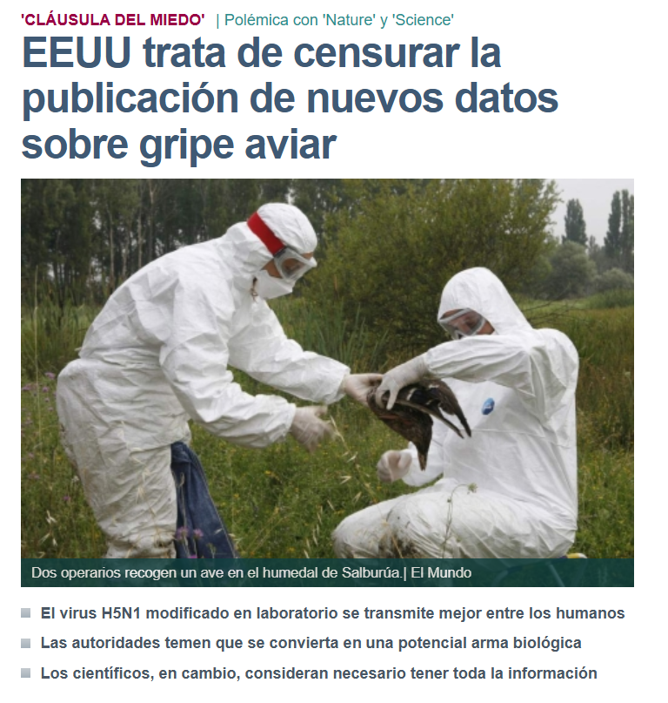
Caso real
2011 Artículo del virólogo Dr. R. Fouchier sobre la obtención de cepas de gripe aviar HSNl especialmente agresivas en la transmisión entre mamíferos.
Según las autoridades de los Países Bajos, las decisiones sobre qué es y qué no es "investigación con posibles consecuencias para la proliferación internacio­nal" no pueden dejarse a los investigadores individuales sin comprometer las obligaciones de los Estados en virtud de la Resolución 1540 del Consejo de Seguridad de las Naciones Unidas.

Slide 13
Obligaciones y Recomendaciones para las Universidades
5

Slide 14

Recomendación (UE) 2021/1700 relativa a los programas internos de cumplimiento para los controles de la investigación relacionada con productos de doble uso, insta a adoptar políticas y procedimientos internos (PIC) para gestionar los riesgos y asegurar la diligencia debida.
Las universidades, por tanto, deben:
Identificar y evaluar proyectos de investigación que puedan generar o utilizar productos de doble uso.
Formar y concienciar a todo el personal y estudiantes sobre las leyes de control de exportaciones.
Establecer procedimientos para solicitar autorizaciones de exportación o transferencia cuando sea necesario.
Mantener registros y documentación de todas las actividades relevantes para la auditoría y cumplimiento.
En resumen, el Reglamento 2021/821 exige que las universidades y centros de investigación integren la seguridad de la investigación y los controles de exportación en sus operaciones diarias, especialmente en colaboraciones internacionales y transferencia de conocimientos sensibles.

Slide 15

Enlaces de interés
https://www.boe.es/buscar/doc.php?id=DOUE-L-2021-80765
https://www.revista-redi.es/redi/article/view/3281/4271
https://idpbarcelona.net/docs/public/wp/WP-IDP-1-2024.pdf#:~:text=en%20el%20caso%20de%20una%20solicitud%20sobre,daños%20reputacionales%20para%20la%20universidad%20donde%20se

Slide 16
Muchas Gracias
Nerea García López
Asesora jurídica Fundación UVa
juridico@fundacion.uva.es
Paseo de Belén, 11, 47011 – Valladolid

